Slide 1
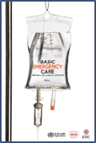

Затрудненное дыхание
Базовый курс по оказанию экстренной помощи
Notes:
Добро пожаловать на модуль, посвященный затрудненному дыханию.

Slide 2
Цели
По окончании этого модуля вы сможете:
Понимать ключевые элементы анамнеза, собранного по схеме SAMPLE у пациента с затрудненным дыханием
Распознавать ключевые элементы анамнеза, указывающие на различные причины затрудненного дыхания.
Описать, как проводить вторичное обследование пациента с затрудненным дыханием
Распознавать признаки затрудненного дыхания
Перечислить причины затрудненного дыхания, представляющие высокий риск
Описать критические действия при лечении пациентов с затрудненным дыханием
Определить основные навыки по устранению причин затрудненного дыхания, представляющих высокий риск
Описать особые педиатрические аспекты у пациентов с затрудненным дыханием
Определять порядок действий во время передачи и транспортировки пациентов с затрудненным дыханием
Notes:
К концу этой презентации вы сможете понимать ключевые элементы сбора анамнеза по схеме SAMPLE у пациента с затрудненным дыханием и распознавать основные данные анамнеза, указывающие на различные причины затрудненного дыхания. Вы сможете описать, как проводить вторичное обследование пациента с затрудненным дыханием, и распознавать признаки затрудненного дыхания. Мы выделим причины повышенного риска и опишем критические действия по ведению пациентов, включая основные навыки.
Вы сможете описать особые педиатрические аспекты, связанные с затрудненным дыханием, а также рассказать о порядке передачи и транспортировки пациентов с затрудненным дыханием.

Slide 3





Необходимые навыки
Внутривенная (в/в) установка инфузионной системы
В/в инфузионная реанимация
Прямое давление / глубокое тампонирование раны для остановки кровотечения
Наложение жгута для остановки кровотечения
Фиксация костей таза
Иммобилизация переломов
Кожный щипковый тест
Общие
Оценка по алгоритму ABCDE
Иммобилизация шейного отдела позвоночника
Запрокидывание головы и поднятие подбородка / выдвижение челюсти
Аспирация дыхательных путей
Помощь при асфиксии
Восстановительное положение
Установка носоглоточных (НГВ) и ротоглоточных воздуховодов (РГВ)
Полная иммобилизация позвоночника
Оценка по шкале AVPU и шкале комы Глазго (ШКГ)
Введение глюкозы
Подача кислорода
Вентиляция легких с использованием мешка Амбу
Игольчатая декомпрессия при напряженном пневмотораксе
Трехсторонняя окклюзионная повязка при проникающем ранении грудной клетки
Лечение ран
Лечение при укусе змеи
Переворачивание фиксированного пациента («перекат бревна»)
Notes:
Основные навыки для данного модуля перечислены здесь. Каждый навык будет представлен на лекциях и отработан на практических занятиях в рамках этого курса.

Slide 4
Цели
Цель первичного обследования – выявить обратимые причины затрудненного дыхания и распознать состояния, требующие срочного вмешательства или экстренной передачи пациента.
Цель лечения в остром периоде – обеспечить, чтобы дыхательные пути оставались открытыми, а дыхание было достаточным для доставки кислорода к органам.
Notes:
Цель ПЕРВИЧНОГО ОБСЛЕДОВАНИЯ – выявить обратимые причины затрудненного дыхания и распознать состояния, требующие срочного вмешательства или экстренной передачи пациента.
Цель ЛЕЧЕНИЯ В ОСТРОМ ПЕРИОДЕ – обеспечить, чтобы дыхательные пути оставались открытыми, а дыхание было достаточным для доставки кислорода к органам.

Slide 5
Протокол ABCDE
ПОМНИТЕ
Всегда начинайте с протокола ABCDE И устраняйте угрожающие жизни состояния.
Затем соберите анамнез по схеме SAMPLE.
Затем проводите вторичное обследование.
!
Notes:
Начинайте с подхода ABCDE с каждым пациентом, чтобы выявить угрожающие жизни состояния. После устранения угрожающих жизни состояний соберите анамнез по схеме SAMPLE и проведите вторичное обследование.

Slide 6

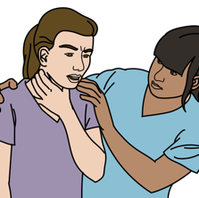

Ключевые элементы протокола ABCDE
Дыхательные пути
Отёк (аллергическая реакция)
Асфиксия (обструкция инородным телом)
Прислушайтесь, нет ли у пациента стридора (сильного сужения дыхательных путей).
Дыхание
Признаки / симптомы напряженного пневмоторакса
  Отсутствие дыхательных шумов на одной стороне грудной клетки и гипотензия
  Вздутые вены шеи
  Смещение трахеи
Прислушайтесь: свистящие хрипы могут указывать на астму или аллергическую реакцию.
©WHO/Laerdal Medical
Notes:
При обследовании пациентов с затрудненным дыханием важно знать о следующих серьезных состояниях, которые должны быть выявлены в соответствии с протоколом ABCDE.
Первым шагом является оценка проходимости дыхательных путей. Осмотрите дыхательные пути на предмет отека, вызванного тяжелой аллергической реакцией (анафилаксия) или удушьем (обструкция инородным телом). Послушайте, нет ли стридора – высокочастотного звука на вдохе, который является признаком критического сужения дыхательных путей.
Далее проведите оценку дыхания. Проверьте наличие гипотензии с отсутствием дыхательных шумов на одной стороне – особенно в случае дистензии (вздутия или увеличения) шейных вен или смещения трахеи – что может указывать на напряженный пневмоторакс. Прислушайтесь на предмет наличия свистящих хрипов, которые могут указывать на астму или аллергическую реакцию.

Slide 7



Ключевые элементы протокола ABCDE
Кровообращение
Проверьте время наполнения капилляров, частоту сердечных сокращений, частоту дыхания и артериальное давление на наличие признаков низкой перфузии.
  Шок, сердечный приступ, сердечная недостаточность или тяжелая инфекция могут сопровождаться нарушением перфузии и затруднением дыхания.
Проверьте, нет ли отёков ног или хрипов в легких, которые могут быть признаками сердечной недостаточности.
Функции ЦНС
Проверьте уровень сознания с помощью шкалы AVPU:
  Пациенты со сниженным уровнем сознания могут быть не в состоянии обеспечить проходимость дыхательных путей.
  Наркотики / инфекции / травмы могут повлиять на ту часть мозга, которая контролирует дыхание.
Проверьте, нет ли парализующих состояний, которые могут повлиять на дыхательные мышцы.
Полный осмотр:
Проверьте движение стенки грудной клетки.
Проверьте, нет ли проникающих травм.
Notes:
Далее следует кровообращение. Шок, сердечный приступ, сердечная недостаточность и тяжелая инфекция –все они могут сопровождаться нарушением перфузии и затруднением дыхания. Недостаточная перфузия посылает в мозг сигналы о необходимости увеличить частоту дыхания, что может ощущаться и выглядеть как затрудненное дыхание. Проверьте наличие признаков шока, проверив время заполнения капилляров, частоту сердечных сокращений и артериальное давление. Отек ног или крепитирующие хрипы в легких могут указывать на сердечную недостаточность и перегрузку жидкостью как причину затрудненного дыхания.
Затем оцените функции ЦНС. Пациенты со сниженным уровнем сознания могут быть не в состоянии обеспечить проходимость дыхательных путей. Проверьте уровень сознания с помощью шкалы AVPU: A означает наличие сознания, V – реакцию на вербальные стимулы, P – реакцию на болевые стимулы, а U – отсутствие реакции.
Наркотики, инфекции или травмы могут напрямую влиять на ту часть мозга, которая контролирует дыхание. Определите, нет ли парализующих состояний, влияющих на дыхательные мышцы.
Наконец, оцените воздействие окружающей среды. Полностью разденьте пациента, чтобы оценить его на предмет аномального движения стенок грудной клетки и любых признаков травмы. Проникающая травма спины, груди, подмышек или живота может привести к повреждению легких. Эти травмы часто пропускаются.

Slide 8
Затрудненное дыхание
Часть 1: Сбор анамнеза по схеме SAMPLE
Notes:
В первой части данного модуля мы рассмотрим сбор анамнеза по схеме SAMPLE у пациентов с затрудненным дыханием.

Slide 9
S: Признаки и симптомы
?
СПРОСИТЕ
  Когда начались симптомы?
  Было ли начало внезапным?
  Симптомы то появляются, то исчезают?
  Как долго они продолжаются?
  Изменились ли они с течением времени?
  Были ли похожие эпизоды?
Notes:
Оцените признаки и симптомы затрудненного дыхания, задав следующие вопросы:
Когда начались симптомы и было ли их начало внезапным?
Симптомы то появляются, то исчезают?
Как долго они продолжаются?
Изменились ли они с течением времени, и был ли подобный эпизод ранее?

Slide 10

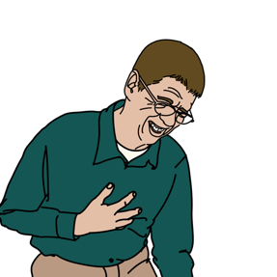
При ВНЕЗАПНОМ затруднении дыхания ПОДУМАЙТЕ о следующих причинах:
  Обструкция дыхательных путей:
    Инородное тело
    Отек дыхательных путей
    Травма дыхательных путей, легких, сердца или стенки грудной клетки
    Вдыхание токсичных веществ
  Внезапные проблемы с сердцем:
    Сердечный приступ
    Нарушение ритма
    Проблемы с клапанами
  Учащенное глубокое дыхание:
    Отравление
    Высокий уровень кислотности (диабетический кетоацидоз)
    Тревожность
©WHO/Laerdal Medical
Notes:
Внезапное затруднение дыхания может свидетельствовать об обструкции дыхательных путей инородным телом, отеке дыхательных путей в результате аллергической реакции или инфекции, травме дыхательных путей, легких, сердца или стенки грудной клетки, вдыхании горячих газов или дыма.
Острые проблемы с сердцем, такие как инфаркт, нарушение сердечного ритма или проблемы с клапанами, также могут вызвать быстрое затруднение дыхания.
Учащенное или глубокое дыхание может указывать на отравление, высокий уровень кислоты в крови, который может быть вызван инфекцией или диабетическим кетоацидозом, или на тревожность.
Image:
Title: Brain activity – Métacognition
Creator:benoitpetit
Source: https://openclipart.org/detail/193152/brain-activity-metacognition
Copyright information: Creative Commonz Zero 1.0 Public Domain License

Slide 11
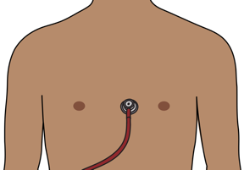
При БОЛЕЕ МЕДЛЕННОМ развитии затруднения дыхания ПОДУМАЙТЕ о следующих причинах:
  Инфекции
  Жидкость в легких:
    Туберкулез и сердечная недостаточность
  Жидкость в области сердца:
    Туберкулез или заболевание почек
  Рак лёгких
  Заболевания, поражающие мышцы стенки грудной клетки
  Астма или ХОБЛ
©WHO/Laerdal Medical
Notes:
Затрудненное дыхание, которое начинается постепенно, чаще всего возникает при инфекциях и хронических заболеваниях с постепенным накоплением жидкости вокруг легких (как при туберкулезе и сердечной недостаточности), жидкости вокруг сердца (при туберкулезе или заболеваниях почек), раке легких или заболеваниях, влияющих на функцию грудной стенки. Рецидивирующее затруднение дыхания, сопровождающееся свистящими хрипами, может свидетельствовать об астме или ХОБЛ.
Image:
Title: Brain activity – Métacognition
Creator:benoitpetit
Source: https://openclipart.org/detail/193152/brain-activity-metacognition
Copyright information: Creative Commonz Zero 1.0 Public Domain License

Slide 12
S: Признаки и симптомы
СПРОСИТЕ
  Было ли что-то, что вызвало затруднение дыхания?
  Что улучшает или ухудшает состояние?
ПОДУМАЙТЕ
    Аллергия может привести к обструкции дыхательных путей из-за отека
    Вдыхание огня или химических веществ может вызвать отек дыхательных путей
    Химикаты и пестициды вызывают образование жидкости в лёгких или мышечную слабость
    Если в положении лежа дыхание затрудняется, это говорит о наличии жидкости в легких.
Notes:
Также важно спросить: было ли что-то, что спровоцировало затруднение дыхания, и от чего оно улучшается или ухудшается?
Наличие в анамнезе аллергии и контакта с аллергеном до начала затруднения дыхания позволяет предположить, что дыхательные пути перекрыты отеком, вызванным тяжелой аллергической реакцией.
Вдыхание дыма, горячего газа (например, при пожаре) или некоторых химических веществ может вызвать затруднение дыхания из-за травмы и отека верхних дыхательных путей. Воздействие некоторых химических веществ (например, некоторых пестицидов) может привести к скоплению жидкости в дыхательных путях и вызвать слабость мышц, участвующих в дыхании.
Затрудненное дыхание, которое усиливается, когда человек лежит в горизонтальном положении, может быть вызвано наличием жидкости в легких.
Image:
Title: Brain activity – Métacognition
Creator:benoitpetit
Source: https://openclipart.org/detail/193152/brain-activity-metacognition
Copyright information: Creative Commonz Zero 1.0 Public Domain License

Slide 13
S: Признаки и симптомы
СПРОСИТЕ
  Есть ли отёк языка или губ или изменение голоса?
ПОДУМАЙТЕ
  Отёк рта, губ, языка, верхней части горла и изменение голоса свидетельствуют о тяжелой аллергической реакции и воспалении в дыхательных путях.
!
      ВНИМАТЕЛЬНО НАБЛЮДАЙТЕ
Notes:
Есть ли отек языка или губ или изменение голоса? Эти признаки указывают на сильную аллергическую реакцию или иное воспаление дыхательных путей. Очень важно внимательно следить за такими пациентами на предмет любого ухудшения их состояния!
Image:
Title: Brain activity – Métacognition
Creator:benoitpetit
Source: https://openclipart.org/detail/193152/brain-activity-metacognition
Copyright information: Creative Commonz Zero 1.0 Public Domain License

Slide 14

S: Признаки и симптомы
СЛУШАЙТЕ
  Есть ли какие-либо аномальные дыхательные шумы?
ПОДУМАЙТЕ
  Стридор (высокотональный «свистящий» звук во время вдоха):
    Отёк или обструкция ВЕРХНИХ ДЫХАТЕЛЬНЫХ ПУТЕЙ
  Свистящие хрипы (высокотональный звук во время выдоха):
    Сужение НИЖНИХ ДЫХАТЕЛЬНЫХ ПУТЕЙ или спазмы в лёгких
    Астма, ХОБЛ, сердечная недостаточность, аллергические реакции
  Бульканье (низкотональное клокотание):
    Слизь или жидкость в дыхательных путях
Notes:
Послушайте, нет ли каких-либо аномальных звуков при дыхании. Высокочастотные или «пищащие» звуки НА ВДОХЕ могут быть стридором, который возникает из-за сужения верхних дыхательных путей и может свидетельствовать о тяжелой аллергической реакции или другой обструкции дыхательных путей. Свистящие хрипы – высокочастотный звук, возникающий НА ВЫДОХЕ, – вызываются сужением или спазмом нижних дыхательных путей в легких и могут свидетельствовать об астме, ХОБЛ, сердечной недостаточности или аллергических реакциях. Булькающие звуки в процессе дыхания свидетельствуют о наличии слизи, крови или другой жидкости в дыхательных путях.
Title: Stethoscope Plain
Creator: Rejon
Source: https://openclipart.org/detail/38473/stethoscope-plain
Copyright information: Creative Commonz Zero 1.0 Public Domain License
Image:
Title: Brain activity – Métacognition
Creator:benoitpetit
Source: https://openclipart.org/detail/193152/brain-activity-metacognition
Copyright information: Creative Commonz Zero 1.0 Public Domain License
Title: Brain activity – Métacognition
Creator:benoitpetit
Source: https://openclipart.org/detail/193152/brain-activity-metacognition
Copyright information: Creative Commonz Zero 1.0 Public Domain License

Slide 15
S: Признаки и симптомы
СПРОСИТЕ
  Возникает ли боль, связанная с затрудненным дыханием?
ПОДУМАЙТЕ
  Если у пациента боль в груди и затрудненное дыхание:
    Сердечный приступ
    Пневмоторакс
    Пневмония
    Травма легких, ребер или мышц
  Плевральная боль (усиливается при глубоком вдохе):
    Инфекция
    Сгусток крови в легких (легочная эмболия)
Notes:
Возникает ли боль, связанная с затрудненным дыханием? Затрудненное дыхание с болью в груди может свидетельствовать об инфаркте, пневмотораксе, пневмонии или травме легких, ребер или мышц грудной клетки. В частности, боль, усиливающаяся при глубоком вдохе (плевритическая боль), может свидетельствовать об инфекции или тромбе в легком (эмболия легочной артерии).
Image:
Title: Brain activity – Métacognition
Creator:benoitpetit
Source: https://openclipart.org/detail/193152/brain-activity-metacognition
Copyright information: Creative Commonz Zero 1.0 Public Domain License

Slide 16
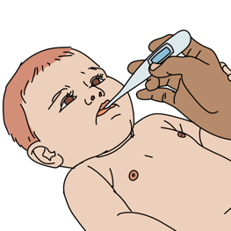
S: Признаки и симптомы
ПРОВЕРЬТЕ
  Есть ли лихорадка?
  Есть ли кашель?
ПОДУМАЙТЕ
  Лихорадка предполагает наличие инфекции.
  Влажный кашель может быть вызван пневмонией или отёком.
  Сухой кашель с хрипами указывает на астму или ХОБЛ.
©WHO/Laerdal Medical
Notes:
Лихорадка и затрудненное дыхание предполагают наличие инфекции. Легочная инфекция и любая тяжелая инфекция могут вызвать скопление жидкости в легких.
Кашель может указывать на наличие жидкости в легких в результате легочной инфекции, пневмонии или отека. Кашель и хрипы могут указывать на астму или хроническую обструктивную болезнь легких.
Image:
Title: Brain activity – Métacognition
Creator:benoitpetit
Source: https://openclipart.org/detail/193152/brain-activity-metacognition
Copyright information: Creative Commonz Zero 1.0 Public Domain License

Slide 17
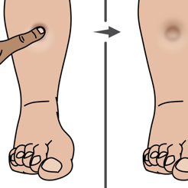
S: Признаки и симптомы
ПРОВЕРЬТЕ
  Наличие отёка стоп и ног
  Не было ли недавней беременности
ПОДУМАЙТЕ
  Отёк стоп и ног предполагает сердечную недостаточность.
  Отёк и боль в одной ноге свидетельствуют о наличии тромба, который может попасть в лёгкое (легочная эмболия).
  Беременность является фактором риска как тромбоэмболии легочной артерии, так и сердечной недостаточности.
©WHO/Laerdal Medical
Notes:
Затрудненное дыхание с отеком или отеками обеих стоп или ног может свидетельствовать о сердечной недостаточности и скоплении жидкости в легких и организме.
Затрудненное дыхание с отеком и болью в одной ноге может свидетельствовать о тромбе из вены ноги, попавшем в легкое, что называется легочной эмболией.
Беременность является фактором риска как тромбоэмболии легочной артерии, так и сердечной недостаточности. Затрудненное дыхание у беременной или недавно родившей пациентки должно вызывать опасения по поводу этих опасных осложнений.
Image:
Title: Brain activity – Métacognition
Creator:benoitpetit
Source: https://openclipart.org/detail/193152/brain-activity-metacognition
Copyright information: Creative Commonz Zero 1.0 Public Domain License

Slide 18
A: Аллергические реакции
СПРОСИТЕ
  Есть ли аллергия на лекарства или другие вещества?
  Были ли недавно укусы или ужаливания насекомых?
ПОДУМАЙТЕ
  Тяжелые аллергические реакции могут вызвать отёк дыхательных путей и затруднение дыхания.
  У людей может возникнуть аллергическая реакция практически на всё:
    Еда
    Растения
    Медикаменты
    Укусы / ужаливания насекомых.
Notes:
Тяжелые аллергические реакции могут вызвать затруднение дыхания из-за отека дыхательных путей, который может быстро усугубиться. У людей может возникнуть сильная аллергическая реакция практически на все, но наиболее распространены пищевые продукты, растения, лекарственные препараты и укусы / ужаливания насекомых. Адреналин является средством лечения и будет обсуждаться далее в рамках этого курса.
Image:
Title: Brain activity – Métacognition
Creator:benoitpetit
Source: https://openclipart.org/detail/193152/brain-activity-metacognition
Copyright information: Creative Commonz Zero 1.0 Public Domain License

Slide 19
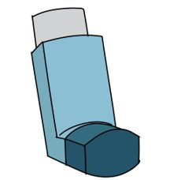

M: Медикаменты
СПРОСИТЕ
  Принимает ли человек в настоящее время какие-либо медикаменты?
ПОДУМАЙТЕ
  Новые медикаменты или изменение дозировки могут вызвать аллергию и затруднение дыхания.
  Случайная передозировка некоторых медикаментов может замедлить или остановить дыхание.
©WHO/Laerdal Medical
Notes:
Спросите пациента о переходе на новые лекарства и об изменениях в дозировке. Новые лекарства могут вызывать аллергию с сопутствующим затруднением дыхания. Случайная передозировка некоторыми медикаментами, особенно опиоидами, может замедлить или остановить дыхание.
Image:
Title: Brain activity – Métacognition
Creator:benoitpetit
Source: https://openclipart.org/detail/193152/brain-activity-metacognition
Copyright information: Creative Commonz Zero 1.0 Public Domain License

Slide 20
P: Анамнез жизни
СПРОСИТЕ
  О наличии в анамнезе астмы или хронической обструктивной болезни легких (ХОБЛ)
  О наличии в анамнезе болезни сердца или почек
  О наличии в анамнезе туберкулеза или рака
  ПОДУМАЙТЕ
  Астма и ХОБЛ вызывают эпизоды затруднения дыхания.
  Сердечная или почечная недостаточность может привести к накоплению жидкости в легких.
  Сердечные приступы могут сопровождаться затруднением дыхания.
  Перикардиальные и плевральные выпоты могут быть вызваны раком, туберкулезом или заболеваниями почек.
Notes:
Есть ли в анамнезе астма или хроническая обструктивная болезнь легких (ХОБЛ)? Астма и ХОБЛ часто вызывают приступы затруднения дыхания, зачастую с хрипами. Наличие в анамнезе предыдущей госпитализации или интубации по поводу этих состояний говорит о наличии высокого риска для пациента, состояние которого может быстро ухудшиться. Есть ли в анамнезе болезнь сердца или почек? У людей с сердечной или почечной недостаточностью в анамнезе может быть жидкость в легких, что называется отеком легких. Сердечный приступ может сопровождаться затрудненным дыханием, его возникновение часто бывает стремительным и может сопровождаться болью в груди. Есть ли в анамнезе туберкулез или рак? Такие заболевания, как туберкулез и рак, могут вызывать скопление жидкости в сердечной сумке (перикардиальный выпот) или скопление жидкости в грудной клетке, за пределами легкого (плевральный выпот), и в обоих случаях это может привести к затруднению дыхания.
Image:
Title: Brain activity – Métacognition
Creator:benoitpetit
Source: https://openclipart.org/detail/193152/brain-activity-metacognition
Copyright information: Creative Commonz Zero 1.0 Public Domain License

Slide 21
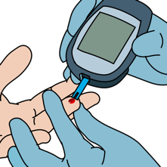
P: Анамнез жизни
СПРОСИТЕ
  О наличии диабета в анамнезе
  Курение в анамнезе
  О наличии ВИЧ в анамнезе
ПОДУМАЙТЕ
    У диабетиков учащенное дыхание может быть следствием диабетического кетоацидоза.
  Курение повышает риск развития астмы, ХОБЛ, рака легких, сердечного приступа.
  ВИЧ повышает риск инфекции.
©WHO/Laerdal Medical
Notes:
Есть ли в анамнезе диабет? Диабет может вызвать диабетический криз (диабетический кетоацидоз или ДКА). ДКА вызывает учащенное, глубокое дыхание, которое может проявляться в виде затрудненного дыхания. Есть ли в анамнезе курение? Курение повышает риск развития астмы, ХОБЛ, рака легких и сердечного приступа. Есть ли в анамнезе ВИЧ-инфекция? ВИЧ-инфекция повышает риск заражения другими инфекциями. Предполагайте пневмонию, но также подумайте о туберкулезе, поскольку пациенты с ВИЧ подвержены высокому риску ко-инфекции.
Image:
Title: Brain activity – Métacognition
Creator:benoitpetit
Source: https://openclipart.org/detail/193152/brain-activity-metacognition
Copyright information: Creative Commonz Zero 1.0 Public Domain License

Slide 22
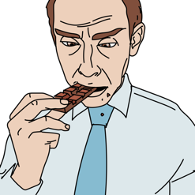
L: Последний прием пищи / питья
СПРОСИТЕ
  Когда пациент в последний раз ел или пил?
ПОДУМАЙТЕ
  Полный желудок подвергает пациента риску рвоты и аспирации.
©WHO/Laerdal Medical
Notes:
Спросите, когда пациент принимал пищу или питье в последний раз. Помните, что полный желудок подвергает пациента риску рвоты и аспирации.
Image:
Title: Brain activity – Métacognition
Creator:benoitpetit
Source: https://openclipart.org/detail/193152/brain-activity-metacognition
Copyright information: Creative Commonz Zero 1.0 Public Domain License

Slide 23
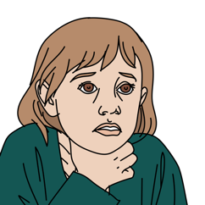
E: События, ставшие причиной травмы / болезни
СПРОСИТЕ
  Что делал человек, когда начались трудности с дыханием?
ПОДУМАЙТЕ
  Если затруднение дыхания возникло после еды, предполагайте асфиксию.
  Если затруднение дыхания связано с физической нагрузкой и болью в груди, предполагайте сердечный приступ.
©WHO/Laerdal Medical
Notes:
Предполагайте рвоту и аспирацию как причину затрудненного дыхания у людей в состоянии опьянения, с измененным психическим состоянием, пожилых людей и людей с заболеваниями, вызывающими слабость. Всегда учитывайте возможность асфиксии, если затруднение дыхания началась во время приема пищи или питья. Быстрое возникновение затруднения дыхания при физической нагрузке может быть связано с сердечным приступом, особенно если при этом также присутствует боль в груди.
Image:
Title: Brain activity – Métacognition
Creator: benoitpetit
Source: https://openclipart.org/detail/193152/brain-activity-metacognition
Copyright information: Creative Commonz Zero 1.0 Public Domain License

Slide 24
E: События, ставшие причиной травмы / болезни
СПРОСИТЕ
  Был ли пациент обнаружен в воде или рядом с ней?
ПОДУМАЙТЕ
  Предполагайте утопление (вдыхание воды), если человек обнаружен в воде или рядом с ней.
  Даже небольшое количество вдыхаемой воды может вызвать серьезное повреждение легких, которое со временем усугубляется.
!
      ВНИМАТЕЛЬНО НАБЛЮДАЙТЕ
Notes:
Был ли пациент обнаружен в воде или рядом с ней? Всегда предполагайте утопление (вдыхание воды), если человек, а особенно ребенок, обнаружен в воде или рядом с ней. Даже небольшое количество вдыхаемой воды может вызвать серьезное повреждение легких, которое со временем усугубляется. Внимательно следите за пациентом.
Image:
Title: Brain activity – Métacognition
Creator:benoitpetit
Source: https://openclipart.org/detail/193152/brain-activity-metacognition
Copyright information: Creative Commonz Zero 1.0 Public Domain License

Slide 25
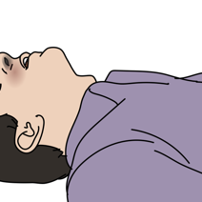
E: События, ставшие причиной травмы / болезни
СПРОСИТЕ
  Был ли контакт с пестицидами или вдыхание химических веществ?
ПОДУМАЙТЕ
  Пестициды, используемые в сельском хозяйстве, могут впитываться через кожу и вызывать образование жидкости в дыхательных путях и легких.
  Вдыхание газов, выделяющихся при пожаре, может вызвать контакт с химическими веществами.
©WHO/Laerdal Medical
Notes:
Имел ли место контакт с пестицидами или другими химическими веществами? Вдыхание химических веществ может вызвать затруднение дыхания из-за раздражения дыхательных путей и легких. Некоторые пестициды, используемые в сельском хозяйстве, могут впитываться через кожу, вызывая образование жидкости в дыхательных путях и легких. Если пациент пострадал от пожара в доме или в каком-либо сооружении, обратите внимание на ожоги дыхательных путей, вызывающие отек, и воздействие газов от пожара, приводящее к вдыханию химических веществ.
Image:
Title: Brain activity – Métacognition
Creator:benoitpetit
Source: https://openclipart.org/detail/193152/brain-activity-metacognition
Copyright information: Creative Commonz Zero 1.0 Public Domain License

Slide 26
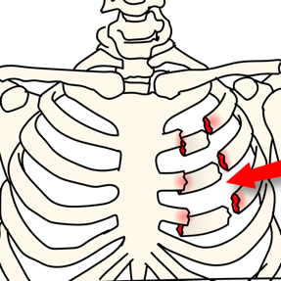
E: События, ставшие причиной травмы / болезни
СПРОСИТЕ
  Были ли какие-либо недавние травмы?
ПОДУМАЙТЕ
  Переломы ребер
  Пневмоторакс
  Гемоторакс
  Ушиб сердца или легких
©WHO/Laerdal Medical
Notes:
Были ли какие-либо недавние травмы? Травма может вызвать повреждения, приводящие к затруднению дыхания, включая переломы ребер, ушибы сердца или легких, пневмоторакс, когда воздух в грудной клетке сдавливает легкое, и гемоторакс, когда кровь в грудной клетке сдавливает легкое.
Image:
Title: Brain activity – Métacognition
Creator:benoitpetit
Source: https://openclipart.org/detail/193152/brain-activity-metacognition
Copyright information: Creative Commonz Zero 1.0 Public Domain License

Slide 27

Вопрос из рабочей тетради №1
Используя приведенный выше раздел рабочей тетради, перечислите 5 вопросов об АНАМНЕЗЕ ЖИЗНИ, которые вы бы задали при сборе анамнеза SAMPLE.
1.
2.
3.
4.
5.
Notes:
Вопрос из рабочей тетради №1: Затрудненное дыхание [стр. 82 в рабочей тетради участника]
Используя приведенный выше раздел рабочей тетради, перечислите 5 вопросов об анамнезе жизни пациента, которые вы бы задали при сборе анамнеза SAMPLE.
Ответы:
Есть ли в анамнезе астма?
Есть ли в анамнезе ХОБЛ?
Есть ли в анамнезе болезнь сердца?
Есть ли в анамнезе болезнь почек?
Есть ли в анамнезе ТБ?
Есть ли в анамнезе рак?
Есть ли в анамнезе диабет?
Есть ли в анамнезе курение?
Есть ли в анамнезе ВИЧ-инфекция?
Title: Deep thought
Creator:GDL
Source: https://openclipart.org/detail/221707/deep-thought
Copyright information: Creative Commonz Zero 1.0 Public Domain License

Slide 28
Затрудненное дыхание
Часть 2: Результаты вторичного обследования и возможные причины
Notes:
Во второй части модуля «Затрудненное дыхание» мы рассмотрим вторичное обследование и причины, представляющие высокий риск возникновения затрудненного дыхания. Начнем с результатов вторичного обследования.

Slide 29
Результаты вторичного обследования
Смотрите, слушайте и чувствуйте на ощупь
Затрудненное дыхание может сопровождаться:
  Изменением частоты дыхания
  Изменением дыхательного усилия
  Низким уровнем кислорода в крови
Помните, что вы должны УЖЕ выполнить обследование по алгоритму ABCDE и купировать угрожающие жизни состояния, ПРЕЖДЕ чем проводить расширенное обследование.
Если при вторичном обследовании выявлено состояние, на которое нацелен подход ABCDE,
ОСТАНОВИТЕСЬ И НЕМЕДЛЕННО ВЕРНИТЕСЬ К ABCDE для его лечения.
!
Notes:
Всегда сначала проводите обследование по алгоритму ABCDE. Начальный подход ABCDE позволяет выявить и устранить угрожающие жизни состояния. Вторичное обследование позволяет выявить изменения в состоянии пациента или менее очевидные причины, которые могли быть пропущены при обследовании по алгоритму ABCDE. При вторичном обследовании используется подход «посмотреть, послушать и пощупать» для выявления менее заметных признаков, которые могут указывать на неотложные состояния. Если при вторичном обследовании выявлено состояние, на которое нацелен подход ABCDE, ОСТАНОВИТЕСЬ И НЕМЕДЛЕННО ВЕРНИТЕСЬ К ABCDE для его лечения.
При осмотре пациента с затрудненным дыханием обратите внимание на изменения частоты дыхания, дыхательного усилия или на низкую сатурацию кислорода, которые могли быть не замечены при первичном подходе ABCDE.

Slide 30
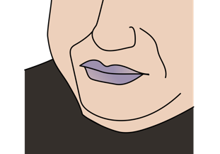
Результаты вторичного обследования
Ищите признаки дыхательной недостаточности:
  Использование вспомогательных мышц и усиленная работа дыхания
  Трудности с произнесением полных предложений
  Невозможность лечь или откинуться назад
  Диафорез и пятнистая кожа
  Спутанность сознания, раздражительность, возбуждение
  Слабое движение грудной клетки
  Цианоз
©WHO/Laerdal Medical
Notes:
Внимательно следите за признаками дыхательной недостаточности, включая использование вспомогательных мышц и увеличение работы дыхания, а также втягивание мышц над ключицами и между ребрами. Обратите внимание на трудности у пациента с произнесением полных предложений или нескольких слов за раз, неспособность лечь или откинуться назад, диафорез (повышенное потоотделение) и пятнистость кожи. У пациентов может наблюдаться спутанность сознания, раздражительность, возбуждение, слабое движение грудной клетки, цианоз (или синюшное окрашивание кожи), особенно губ и кончиков пальцев. Имейте в виду, что это может быть сложнее обнаружить в зависимости от оттенка кожи.

Slide 31
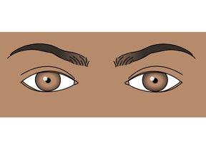
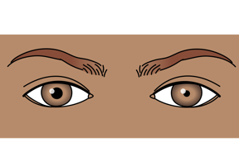
Результаты вторичного обследования
Посмотрите на размер зрачка и его реактивность:
  Суженные зрачки говорят о возможной передозировке медикаментами или воздействии химических веществ (обычно пестицидов).
  Неодинаковые зрачки или зрачки ненормальной формы свидетельствуют о черепно-мозговой травме (ЧМТ), которая может вызвать аномальное дыхание.
©WHO/Laerdal Medical
©WHO/Laerdal Medical
Notes:
Посмотрите на глаза пациента и оцените его зрачки. Очень суженные зрачки говорят о возможной передозировке опиатами или воздействии химических веществ, в т.ч. пестицидов. Зрачки неодинаковой или аномальной формы свидетельствуют о наличии ЧМТ, которая может привести к нарушению дыхания из-за повреждения части мозга, контролирующей дыхание.

Slide 32
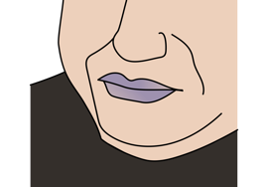
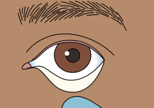
Результаты вторичного обследования
Посмотрите на лицо, нос и рот пациента:
  Цианоз вокруг губ или носа свидетельствует о низком уровне кислорода в крови.
  Бледные нижние веки могут указывать на анемию.
  Отёк губ, языка и задней стенки ротовой полости указывает на аллергическую реакцию.
  Сажа вокруг рта или носа, обгоревшие волосы или ожоги на лице свидетельствуют о вдыхании дыма.
  Кровотечение, отёк или аномальная форма дыхательных путей могут быть вызваны травмой.
©WHO/Laerdal Medical
©WHO/Laerdal Medical
Notes:
Посмотрите на глаза, нос и рот, чтобы определить аномалии, которые могут быть связаны с конкретной причиной затруднения дыхания. Цианоз или синюшное окрашивание кожи вокруг губ или носа свидетельствует о низком уровне кислорода в крови. Бледная внутренняя поверхность нижних век указывает на сильную анемию. Отек губ, языка и рта предполагает тяжелую аллергическую реакцию, которая может быстро усугубиться. Сажа вокруг рта или носа, опаленные волосы или ожоги на лице свидетельствуют о вдыхании дыма и ожогах дыхательных путей, которые также могут вызвать отек дыхательных путей. У пациента с травмой ищите кровотечение или отек дыхательных путей.

Slide 33
Результаты вторичного обследования
Посмотрите на шею и грудную клетку пациента:
    Вздутые вены шеи указывают на сердечную недостаточность, напряженный пневмоторакс или тампонаду сердца.
  Чрезмерное использование мышц шеи и грудной клетки свидетельствует о значительном затруднении дыхания.
  Смещение трахеи указывает на напряженный пневмоторакс или наличие опухоли.
  Отек на шее предполагает инфекцию или травму.
  Тщательно осмотрите всю шею и грудную клетку на наличие признаков травмы.
Notes:
Продолжайте вторичное обследование, двигаясь от головы к ногам и осматривая шею. Обратите внимание на раздутые вены на шее, что может быть вызвано застоем крови при сердечной недостаточности, напряженном пневмотораксе или тампонаде сердца. Обратите внимание на отклонение трахеи, или смещение дыхательных путей в одну сторону, что является признаком напряженного пневмоторакса. Тщательно осмотрите всю шею и грудную клетку на наличие кровоподтеков, ран или других признаков травмы. Также обратите внимание на отек или покраснение шеи или груди – это говорит об инфекции или травме. Обращайте внимание на чрезмерное использование мышц шеи и грудной клетки, что свидетельствует о значительном затруднении дыхания.

Slide 34
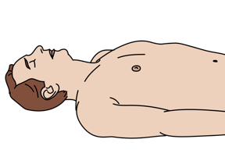
Результаты вторичного обследования
Обратите внимание на частоту и характер дыхания:
  Людям с хрипами может потребоваться больше времени на выдох из-за сужения нижних дыхательных путей в легких.
  Учащенное дыхание:
    Дегидратация
    Тяжелая инфекция
    Кислотно-щелочной дисбаланс в крови
    Отравление
    Тревожность
  Замедленное и поверхностное дыхание может быть вызвано передозировкой опиоидов.
  Повреждения стенки грудной клетки вызывают боль, которая ограничивает способность делать глубокие вдохи.
    При множественных переломах ребер возникает флотация грудной клетки.
©WHO/Laerdal Medical
Notes:
Осмотрите грудную клетку, чтобы оценить частоту и характер дыхания. Людям с хрипами вследствие астмы или ХОБЛ может потребоваться больше времени на выдох из-за сужения нижних дыхательных путей в легких. Учащенное дыхание может быть вызвано обезвоживанием, тяжелой инфекцией, нарушением химического баланса в крови, отравлением или тревожностью. Замедленное и поверхностное дыхание может быть вызвано передозировкой опиоидов. Обращайте внимание на очень маленькие зрачки и изменение психического состояния.
Повреждения стенки грудной клетки часто вызывают боль, которая ограничивает способность делать глубокие вдохи. Флотация грудной клетки возникает при переломе нескольких ребер в нескольких местах, в результате чего часть грудной клетки отделяется от остальной части стенки грудной клетки. Может показаться, что во время дыхания сегмент движется в противоположном направлении по сравнению с остальной частью стенки грудной клетки. Это может вызывать сильную боль и затруднение дыхания.

Slide 35
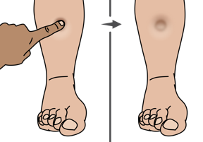
Результаты вторичного обследования
Посмотрите на обе ноги:
  Отёк обеих ног (сердечная недостаточность)
  Отёк одной ноги с болью (тромб)
Посмотрите на кожу:
  Укусы (аллергическая реакция)
  Сыпь, например, крапивница (аллергическая реакция или системная инфекция)
  Бледные кожные покровы (анемия)
  Ожоги, опоясывающие туловище, могут ограничивать расширение стенок грудной клетки.
©WHO/Laerdal Medical
Notes:
Осмотрите ноги, чтобы выявить припухлость или отек. Отек обеих голеней предполагает сердечную недостаточность, которая может быть причиной затруднения дыхания из-за застоя жидкости в легких. Отек одной ноги может быть вызван тромбом в ноге. Если при этом возникает затруднение дыхания, это может означать, что часть тромба попала в легкое, что называется легочной эмболией.
Внимательно осмотрите кожу пациента. Укусы могут быть источником аллергической реакции или отравления, вызывающего отек дыхательных путей или слабость дыхательных мышц. Сыпь может указывать на аллергическую реакцию или тяжелую генерализированную инфекцию. Бледные кожные покровы могут указывать на анемию. У пациента с ожогами внимательно ищите циркулярные ожоги (ожоги, которые проходят полностью вокруг части тела). Ожоги, обхватывающие туловище, могут ограничить расширение грудной стенки и, как следствие, дыхание.

Slide 36
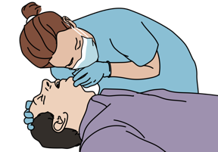
Результаты вторичного обследования
Прислушайтесь к дыхательным шумам:
Стридор – частичная обструкция верхних дыхательных путей
    Инородное тело
    Отёк
    Травма
    Инфекция
Приглушённые дыхательные шумы – что-то препятствует проникновению воздуха в легкие:
    Пневмоторакс
    Гемоторакс
    Жидкость
    Инородное тело
    Инфекция в легких или опухоль
©WHO/Laerdal Medical
Notes:
Внимательно прислушайтесь к дыхательным шумам пациента. Стридор – это высокочастотный звук, издаваемый при вдохе. Это говорит о частичной обструкции верхних дыхательных путей, которая может быть вызвана инородным предметом, образованием или отеком в результате травмы или инфекции. Снижение или отсутствие дыхательных шумов свидетельствует о нарушении движения воздуха в легких. Это может быть связано с наличием воздуха или жидкости в легких в случаях пневмоторакса, гемоторакса или плеврального выпота. Это также может быть вызвано сужением или блокировкой дыхательных путей инородным телом, а также инфекцией или опухолью в легком или вокруг него.

Slide 37

Результаты вторичного обследования
Прислушайтесь к дыхательным шумам:
  Хрипы – обструкция нижних дыхательных путей:
      Астма / ХОБЛ
      Аллергическая реакция
      Опухоль
      Инородное тело
  Крепитация – скопление жидкости в дыхательных путях легких
©WHO/Laerdal Medical
Старайтесь часто аускультировать дыхательные шумы, чтобы знать, что нормально, а что нет!
Notes:
Прислушайтесь, нет ли свистящих хрипов, которые свидетельствуют об обструкции нижних дыхательных путей, например, при астме, ХОБЛ, аллергической реакции, опухоли или инородном теле. Хруст или крепитация указывают на скопление жидкости в дыхательных путях легких. Старайтесь часто прослушивать дыхательные шумы, чтобы знать, что нормально, а что нет!

Slide 38
Результаты вторичного обследования
Прислушайтесь к сердечным шумам:
  Аномальные сердечные ритмы могут привести к тому, что сердце будет перекачивать кровь ненормально:
    Низкая перфузия и затрудненное дыхание
  Сердечные шумы с затруднённым дыханием
  Болезнь или травма сердечного клапана
  Приглушенные или отдаленные сердечные шумы при низком артериальном давлении, учащенном сердцебиении и расширенных венах шеи свидетельствуют о тампонаде сердца.
©WHO/Laerdal Medical
Notes:
Также послушайте сердечные шумы пациента. Аномальные сердечные ритмы могут заставить сердце перекачивать кровь неправильно, что приводит к ухудшению перфузии и ощущению затрудненного дыхания. Затрудненное дыхание, сопровождающееся шумами в сердце, может свидетельствовать о повреждении сердечных клапанов. Приглушенные или отдаленные сердечные шумы, сопровождающиеся низким артериальным давлением, учащенным сердцебиением и расширенными венами шеи свидетельствуют о тампонаде сердца.

Slide 39
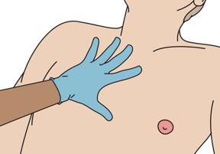
Результаты вторичного обследования
Пропальпируйте грудную клетку (рёбра):
  Деформации или аномальная подвижность указывают на переломы ребер
  Крепитация указывает на наличие перелома или пневмоторакса
  Неравномерное расширение грудной клетки:
    Пневмоторакс, гемоторакс, флотация грудной клетки
Проведите перкуссию грудной клетки:
  Тимпанический звук (гиперрезонанс) – пневмоторакс
  Глухой звук – жидкость или кровь
©WHO/Laerdal Medical
Notes:
Ощупайте стенку грудной клетки на предмет деформации и аномальной подвижности при надавливании на грудную клетку, что может свидетельствовать о переломе ребер. Крепитация, то есть ощущение потрескивания или похрустывания при надавливании на кожу грудной стенки, также может свидетельствовать о наличии перелома ребер. Крепитация также может указывать на наличие воздуха под кожей, что может быть связано с пневмотораксом. Неравномерное расширение стенок грудной клетки свидетельствует о наличии пневмоторакса, гемоторакса или флотации грудной клетки.
Проведите перкуссию грудной клетки. Гулкие звуки (гиперрезонанс) с одной стороны при простукивании стенки грудной клетки свидетельствуют о пневмотораксе. Глухие звуки при простукивании стенки грудной клетки могут указывать на наличие жидкости или крови внутри воздушных пространств легких или между легкими и стенкой грудной клетки.

Slide 40
Вопрос из рабочей тетради № 2
Используя приведенный выше раздел рабочей тетради, перечислите 3 признака, на которые следует ОБРАТИТЬ ВНИМАНИЕ у пациента с затрудненным дыханием:
1.
2.
3.
Notes:
Вопрос из рабочей тетради №2: Затрудненное дыхание [стр. 85 в рабочей тетради участника]
Используя приведенный выше раздел рабочей тетради, перечислите 3 признака, на которые следует ОБРАТИТЬ ВНИМАНИЕ у пациента с затрудненным дыханием:
Ответы:
Изменение психического состояния
Усталость или утомление из-за дыхания
Слабая подвижность стенки грудной клетки
Цианоз (синюшный цвет кожи, особенно на кончиках пальцев и вокруг рта)
Title: Deep thought
Creator:GDL
Source: https://openclipart.org/detail/221707/deep-thought
Copyright information: Creative Commonz Zero 1.0 Public Domain License

Slide 41
Вопрос из рабочей тетради № 3
Перечислите 3 признака, которые вы должны ПРОСЛУШАТЬ у пациента с затрудненным дыханием:
1.
2.
3.
Перечислите 3 признака, которые вы должны ПОЧУВСТВОВАТЬ НА ОЩУПЬ на стенке грудной клетки у пациента с затрудненным дыханием:
1
2.
3.
Notes:
Вопрос из рабочей тетради №2: Затрудненное дыхание [стр. 85 в рабочей тетради участника]
Перечислите четыре признака, которые вы должны УСЛЫШАТЬ у пациента с затрудненным дыханием:
Ответы:
Приглушенные дыхательные шумы предполагают, что что-то препятствует проникновению воздуха в легкие Это может быть вызвано пневмотораксом, гемотораксом, жидкостью или инфекцией в легких или опухолью.
Стридор предполагает обструкцию верхних дыхательных путей, которая может быть вызвана тем, что что-то перекрывает дыхательные пути, отеком, травмой или инфекцией в верхней части дыхательных путей.
Свистящие хрипы указывают на обструкцию нижних дыхательных путей, например, при астме, отеке вследствие аллергической реакции, обструкции нижних дыхательных путей инородным телом (например, пищей) или опухолью.
Крепитация указывает на скопление жидкости в легких.
Аномальные сердечные ритмы могут заставить сердце плохо перекачивать кровь, что приводит к ухудшению перфузии.
Сердечные шумы на фоне затрудненного дыхания могут свидетельствовать о заболеваниях или повреждениях сердца.
Приглушенные или отдаленные сердечные шумы на фоне низкого артериального давления, учащенного сердцебиения и расширенных вен шеи свидетельствуют о тампонаде сердца.
Перечислите 3 признака, которые вы должны ПОЧУВСТВОВАТЬ НА ОЩУПЬ на стенке грудной клетки у пациента с затрудненным дыханием:
Ответы:
Прощупайте ребра. При переломах ребер может возникнуть флотация, когда часть грудной клетки отделяется от остальных ребер, и часто оказывается, что она движется в противоположном направлении от стенки грудной клетки.
Деформации и крепитация (хруст под пальцами при надавливании на кости) стенки грудной клетки свидетельствуют о переломе ребер.
Неравномерное расширение стенок грудной клетки свидетельствует о наличии пневмоторакса, гемоторакса или флотации грудной клетки.
Гулкие звуки (гиперрезонанс) при перкуссии стенки грудной клетки свидетельствуют о пневмотораксе.
Глухие звуки при перкуссии стенки грудной клетки могут указывать на наличие жидкости или крови внутри воздушных пространств легких или между легкими и стенкой грудной клетки.
Title: Deep thought
Creator:GDL
Source: https://openclipart.org/detail/221707/deep-thought
Copyright information: Creative Commonz Zero 1.0 Public Domain License

Slide 42
Затрудненное дыхание
Часть 2: Результаты вторичного обследования и возможные причины
Notes:
Теперь мы рассмотрим возможные причины затруднения дыхания.

Slide 43

Основные причины затрудненного дыхания, связанные с ДЫХАТЕЛЬНЫМИ ПУТЯМИ
Обструкция инородным телом:
  Острое затруднение дыхания
  Видимые выделения, рвота или инородное тело
  Аномальные звуки из дыхательных путей (стридор, хрип, бульканье)
  Кашель
  Слюнотечение
Выраженная аллергическая реакция:
  Отёк губ, языка и рта
  Стридор и/или хрипы
  Сыпь или крапивница
  Может быть тахикардия и гипотензия
  Воздействие известного аллергена
Notes:
Инородные тела могут блокировать дыхательные пути, что приводит к быстрому возникновению затрудненного дыхания, возможно, после эпизода асфиксии. У пациента может быть кашель или слюнотечение. Ищите видимые выделения, рвоту или инородное тело в дыхательных путях. Прислушивайтесь к аномальным звукам из дыхательных путей (стридор, хрип, бульканье).
Тяжелые аллергические реакции также могут привести к обструкции дыхательных путей из-за отека губ, языка и полости рта. Это часто сопровождается затрудненным дыханием с хрипами или стридором. При осмотре кожи можно обнаружить сыпь или крапивницу – участки бледной или красной, зудящей, теплой и опухшей кожи. Тяжелые аллергические реакции могут привести к тахикардии и гипотензии. Важно спросить пациента об аллергии в анамнезе и контакте с известными аллергенами.

Slide 44
Основные причины затрудненного дыхания, связанные с ДЫХАТЕЛЬНЫМИ ПУТЯМИ
Отек дыхательных путей (воспаление или инфекция):
  Стридор
  Хриплый голос
  Слюнотечение или затрудненное глотание (указывает на сильный отек)
  Невозможность лечь
  Может быть лихорадка (с инфекцией)
Notes:
Отек дыхательных путей также может быть вызван инфекцией и сопутствующим воспалением, особенно при наличии лихорадки. Прислушайтесь на предмет стридора и хриплого голоса у пациента. Обращайте внимание на слюнотечение и трудности с проглатыванием выделений, которые могут свидетельствовать о сильном отеке. Пациентам может быть трудно лежать на плоской поверхности.

Slide 45
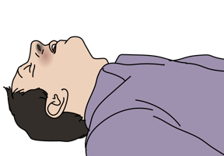
Основные причины затрудненного дыхания, связанные с ДЫХАТЕЛЬНЫМИ ПУТЯМИ
Ожоги дыхательных путей:
  Контакт с химическими веществами или огнём в анамнезе
  Ожоги лица (сгоревшие волосы на лице)
  Стридор
  Изменение голоса
©WHO/Laerdal Medical
Notes:
Ожоги дыхательных путей являются еще одной причиной затруднения дыхания из-за их отека. Спросите пациента о контакте с огнем или химическими веществами, попавшими в организм при вдыхании или проглатывании. Прислушайтесь на предмет стридора и изменений голоса пациента. Ищите ожоги на лице, в том числе обгоревшие волосы на лице или в носу.

Slide 46

Основные причины затрудненного дыхания, связанные с ЛЕГКИМИ
Пневмония:
  Лихорадка и кашель
  Постепенно усиливающаяся работа дыхания
  Усиливающаяся боль при дыхании (плевритическая)
  Аномальные результаты обследования легких (ПРИСЛУШАЙТЕСЬ, нет ли крепитации)
Notes:
Пневмония может вызвать затруднение дыхания из-за инфекции легких. У пациентов может наблюдаться лихорадка и кашель. Трудности с дыханием, как правило, усугубляются постепенно, с течением времени. У пациента может быть плевритическая боль – боль, усиливающаяся при дыхании. Прислушивайтесь к аномальным звукам дыхания, особенно к крепитации.

Slide 47
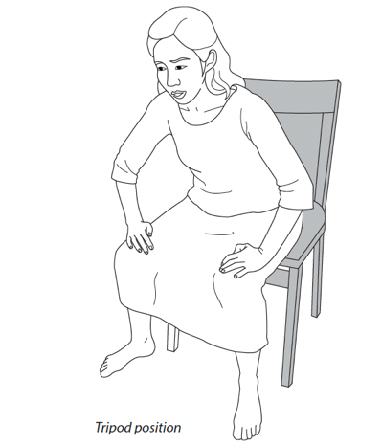
Основные причины затрудненного дыхания, связанные с ЛЕГКИМИ
Астма / ХОБЛ:
  Свистящее дыхание
  Кашель
  Задействование вспомогательных мышц
  Поза треножника
  В анамнезе может быть курение или аллергия
Поза треножника
Notes:
Пациент с астмой или ХОБЛ может испытывать затруднение дыхания с хрипами, кашлем и использованием вспомогательных мышц. Он может захотеть сесть, наклонившись вперед в положении треножника, как показано на рисунке. Спросите о курении или аллергии в анамнезе.

Slide 48
Основные причины затрудненного дыхания, связанные с ЛЕГКИМИ
Пневмоторакс:
  Приглушённые дыхательные шумы на одной стороне
  Внезапное начало
  Гиперрезонанс при перкуссии пораженной стороны
  Боль усиливается на вдохе
  Может быть травма в анамнезе или признаки перелома ребра
  Гипотензия, вздутые вены шеи и снижение дыхательных шумов на одной стороне указывают на напряженный пневмоторакс.
!
Любой пневмоторакс может перейти в напряженный пневмоторакс!
Notes:
Пневмоторакс, или воздух между стенкой грудной клетки и легким, приводящий к коллапсу легкого, вызывает затрудненное дыхание с ослаблением дыхательных шумов на пораженной стороне. Его начало будет внезапным. Может быть боль при дыхании. Спросите, не было ли в анамнезе травм грудной клетки, и проверьте, нет ли переломов ребер.
Нелеченый пневмоторакс может перерасти в напряженный пневмоторакс, при котором воздух, попавший в грудную клетку, увеличивает давление, сдавливая легкие и уменьшая приток крови к сердцу. Гипотензия с раздутыми венами шеи и снижением дыхательных шумов на одной стороне указывает на напряженный пневмоторакс.

Slide 49
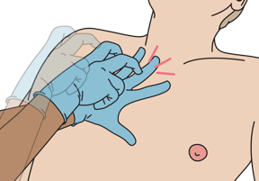
Основные причины затрудненного дыхания, связанные с ЛЕГКИМИ
Гемоторакс:
  Приглушенные дыхательные шумы на поражённой стороне
  Глухие звуки при перкуссии
  В анамнезе может быть травма, рак или туберкулез
  При обширном гемотораксе могут быть симптомы шока
©WHO/Laerdal Medical
Notes:
Гемоторакс – это кровь в грудной клетке за пределами легкого. У пациентов с гемотораксом отмечается ослабление дыхательных шумов на пораженной стороне и глухой звук при перкуссии. Спросите о травме, раке или туберкулезе в анамнезе.

Slide 50
Основные причины затрудненного дыхания, связанные с ЛЕГКИМИ
Плевральный выпот:
  Приглушенные дыхательные шумы на обеих сторонах
  Глухие звуки при перкуссии
  В анамнезе может быть рак, туберкулез, болезни сердца или почек
  Острое или хроническое затруднение дыхания
Notes:
Жидкость в грудной клетке за пределами легкого называется плевральным выпотом. Затрудненное дыхание может быть острым или хроническим, медленно прогрессируя с течением времени. Как и при гемотораксе отмечается ослабление дыхательных шумов и глухой звук при перкуссии. Плевральный выпот может наблюдаться у пациентов с раком или туберкулезом в анамнезе.

Slide 51

Основные причины затрудненного дыхания, связанные с ЛЕГКИМИ
Острый грудной синдром (у пациентов с серповидно-клеточной анемией):
  Серповидно-клеточная болезнь в анамнезе
  Боль в груди
  Лихорадка
  Гипоксия
Notes:
Острый грудной синдром – опасное для жизни осложнение серповидно-клеточной болезни, вызванное тем, что аномальные эритроциты блокируют мелкие кровеносные сосуды в лёгких. У пациентов наблюдаются симптомы, схожие с пневмонией, включая боль в груди, лихорадку и гипоксию.

Slide 52

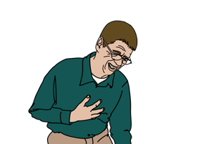
Основные причины затрудненного дыхания, связанные с СЕРДЦЕМ
Сердечный приступ:
  Давление в груди, чувство стеснения или сдавливания в груди
  Диафорез и пятнистая кожа
  Тошнота или рвота
  Признаки сердечной недостаточности
  В анамнезе – курение, сердечные заболевания, гипертензия, диабет, высокий уровень холестерина, проблемы с сердцем в семейном анамнезе
©WHO/Laerdal Medical
Notes:
Далее мы рассмотрим кардиологические причины затрудненного дыхания. Сердечный приступ может вызвать острое затруднение дыхания. Пациенты часто испытывают давление в груди, чувство стеснения или сдавливания в груди. У них также может быть диафорез, тошнота или рвота. Могут быть признаки сердечной недостаточности, такие как раздутые вены шеи или отек на ногах. Спросите о курении, сердечных заболеваниях, гипертензии, диабете, высоком уровне холестерина в анамнезе, проблемах с сердцем в семейном анамнезе.

Slide 53
Основные причины затрудненного дыхания, связанные с СЕРДЦЕМ
Сердечная недостаточность:
  Затруднённое дыхание при нагрузках
  Затруднённое дыхание в положении лёжа
  Отёк обеих ног
  Вздутые вены шеи
  В лёгких может быть слышна крепитация
  Может быть боль в груди
©WHO/Laerdal Medical
Notes:
Еще одна кардиологическая причина затрудненного дыхания – сердечная недостаточность. Затрудненное дыхание часто носит хронический характер и ухудшается при нагрузках или в положении лежа, однако это состояние может резко обостряться. К признакам сердечной недостаточности относятся отеки обеих ног, вздутые вены на шее, в обоих легких слышен хруст, пациент может испытывать боль в груди.

Slide 54
Основные причины затрудненного дыхания, связанные с СЕРДЦЕМ
Тампонада сердца:
  Признаки низкой перфузии (шок):
    Тахикардия, тахипноэ, гипотензия, бледные кожные покровы, холодные конечности, время рекапилляризации более 3 секунд
  Вздутые вены шеи
  Приглушённые сердечные шумы
  Может быть головокружение, спутанность сознания или изменение психического состояния
  В анамнезе может быть туберкулез, травма, рак, почечная недостаточность
Notes:
Тампонада сердца возникает, когда жидкость или кровь скапливаются в перикарде вокруг сердца. Низкое артериальное давление с раздутыми шейными венами и приглушенными сердечными шумами свидетельствует о тампонаде сердца. Снижение способности сердца наполняться кровью приводит к появлению признаков шока или плохого кровоснабжения тканей, включая тахикардию, тахипноэ, гипотензию, бледность кожных покровов, холодные конечности, наполнение капилляров свыше 3 секунд, а также спутанность сознания или изменение психического состояния.

Slide 55


Основные СИСТЕМНЫЕ причины затрудненного дыхания
Анемия:
  Бледная кожа и внутренняя поверхность нижних век
  Тахикардия
  Тахипноэ
  В анамнезе – кровотечение, недоедание, рак,
  беременность, инфекции (туберкулез или малярия),
  почечная недостаточность
Передозировка опиоидами:
  Клиническое или рекреационное употребление опиоидов
  Изменение психического состояния
  Изменение размера зрачка
  Замедленное, поверхностное дыхание
©WHO/Laerdal Medical
Notes:
Системное заболевание также может вызвать затруднение дыхания. Анемия является одной из распространенных причин. У пациентов с анемией могут наблюдаться тахикардия и тахипноэ, бледность кожи и конъюнктивы или внутренней поверхности нижних век. Спросите о кровотечениях, недоедании, раке, беременности, инфекциях (туберкулез или малярия) или почечной недостаточности, которые являются распространенными причинами. Признаки передозировки опиоидами включают слабое, поверхностное дыхание, изменение психического состояния и суженные зрачки, часто с клиническим или рекреационным употреблением опиоидов в анамнезе.

Slide 56

Основные СИСТЕМНЫЕ причины затрудненного дыхания
Диабетический кетоацидоз (ДКА):
  Диабет в анамнезе
  Учащенное или глубокое и медленное дыхание (дыхание Куссмауля)
  Частое мочеиспускание
  Сладковатый запах дыхания
  Высокий уровень глюкозы в крови или моче
  Дегидратация
Notes:
Диабетический кетоацидоз (ДКА) является угрожающим жизни осложнением диабета. В крови или моче будет высокий уровень глюкозы. У пациентов часто наблюдается учащенное, глубокое дыхание, сладковатый запах изо рта и признаки обезвоживания из-за частого мочеиспускания.

Slide 57
Вопрос из рабочей тетради № 4
Используя приведенный выше раздел рабочей тетради, перечислите возможные причины затрудненного дыхания наряду с данными анамнеза и физикального обследования, приведенными ниже:
Данные анамнеза и физикального обследования: | Вероятная причина:
У 20-летнего мужчины затрудненное дыхание, хрипы и: Отек губ, языка и рта Сыпь или крапивница (участки бледной или красной, зудящей, теплой, опухшей кожи) Тахикардия и гипотензия Аллергии в анамнезе Воздействие известного аллергена
У 50-летней женщины затрудненное дыхание, признаки низкой перфузии (тахикардия, тахипноэ, гипотензия, бледная кожа, холодные конечности, время наполнения капилляров более 3 секунд) и: Вздутые вены шеи Приглушенные сердечные шумы Туберкулез в анамнезе
Notes:
Вопрос из рабочей тетради №3: Затрудненное дыхание [стр. 88 в рабочей тетради участника]
Используя приведенный выше раздел рабочей тетради, перечислите возможные причины затрудненного дыхания наряду с данными анамнеза и физикального обследования, приведенными ниже.
Ответы:
ДАННЫЕ АНАМНЕЗА И ФИЗИКАЛЬНОГО ОБСЛЕДОВАНИЯ
У 20-летнего мужчины затрудненное дыхание, хрипы и: • Отек губ, языка и полости рта • Сыпь или крапивница (участки бледной или красной, зудящей, теплой, опухшей кожи) • Тахикардия и гипотензия • Аллергии в анамнезе • Воздействие известного аллергена
ВЕРОЯТНАЯ ПРИЧИНА
Выраженная аллергическая реакция
ДАННЫЕ АНАМНЕЗА И ФИЗИКАЛЬНОГО ОБСЛЕДОВАНИЯ
У 50-летней женщины затрудненное дыхание, признаки низкой перфузии (тахикардия, тахипноэ, гипотензия, бледная кожа, холодные конечности, время наполнения капилляров > 3 секунд) и: • Раздутые вены шеи • Приглушенные сердечные шумы • Туберкулез в анамнезе
ВЕРОЯТНАЯ ПРИЧИНА
Тампонада сердца
Title: Deep thought
Creator:GDL
Source: https://openclipart.org/detail/221707/deep-thought
Copyright information: Creative Commonz Zero 1.0 Public Domain License

Slide 58
Затрудненное дыхание
Часть 3: Лечение пациента, особые педиатрические аспекты и порядок действий при передаче пациента
Notes:
В третьей части модуля «Затрудненное дыхание» мы рассмотрим критические действия по лечению, особые педиатрические аспекты и порядок транспортировки пациентов.

Slide 59
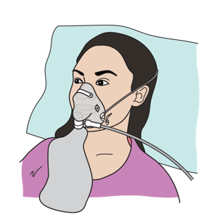
Лечение
При подозрении на воспаление или ожоги дыхательных путей:
  Успокойте пациента.
  Дайте КИСЛОРОД, избегайте дистресса.
  Если пациент в сознании и у него нет других травм, положение сидя может быть более удобным.
  Рассмотрите возможность расширенного обеспечения проходимости дыхательных путей на раннем этапе
    Может возникнуть быстрый отек и обструкция дыхательных путей; промедление может затруднить процедуру интубации.
  Запланируйте срочную ПЕРЕДАЧУ / ПЕРЕВОД пациента.
©WHO/Laerdal Medical
Notes:
При подозрении на воспаление дыхательных путей или ожог успокойте пациента. Дайте кислород, если это возможно сделать, не причиняя пациенту беспокойства. Если пациент полностью в сознании и нет подозрений на травму позвоночника, положение сидя может быть более удобным. Человек с воспалением или ожогами дыхательных путей требует срочного перевода / передачи. Пациентам с ожогами дыхательных путей может потребоваться срочная интубация, так как дыхательные пути могут быстро отекать и блокироваться; промедление может затруднить интубацию.

Slide 60
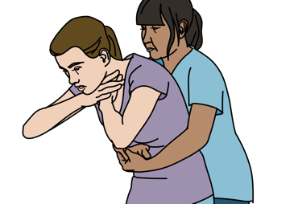
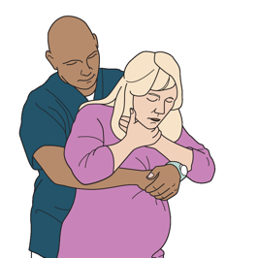
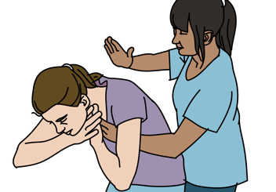
Лечение
При подозрении на асфиксию / удушье:
  Примените соответствующие возрасту пациента поддиафрагмальные / абдоминальные толчки / удары по спине.
УДАРЫ ПО СПИНЕ
АБДОМИНАЛЬНЫЕ ТОЛЧКИ
ПОДДИАФРАГМАЛЬНЫЕ ТОЛЧКИ, ЕСЛИ ПАЦИЕНТКА БЕРЕМЕННА
©WHO/Laerdal Medical
©WHO/Laerdal Medical
©WHO/Laerdal Medical
Notes:
Если пациент задыхается, применяйте соответствующие его возрасту поддиафрагмальные или абдоминальные толчки, чередуя их с ударами по спине. Для взрослого человека, находящегося в сознании, используйте абдоминальные толчки, пытаясь вытолкнуть инородное тело и открыть дыхательные пути. Если пациентка беременна, поместите руки над ее животом и выполняйте поддиафрагмальные толчки.

Slide 61
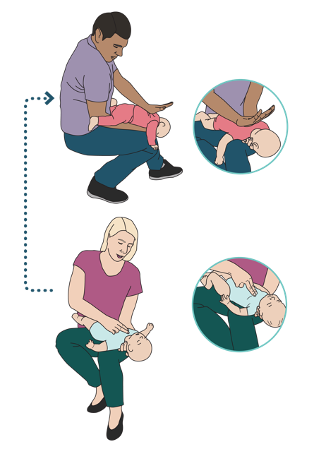
Лечение
УДАРЫ ПО СПИНЕ
При подозрении на удушье у младенцев:
  Чередуйте 5 ударов по спине и 5 поддиафрагмальных толчков.
ПОДДИАФРАГМАЛЬНЫЕ ТОЛЧКИ
©WHO/Laerdal Medical
Notes:
В случае удушья у младенца выполняйте удары по спине и поддиафрагмальные толчки. Чередуйте 5 ударов по спине и 5 поддиафрагмальных толчков. Эти навыки подробно описаны в руководстве по оказанию базовой экстренной помощи.

Slide 62
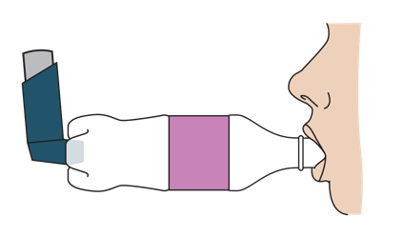
Лечение
При подозрении на аллергическую реакцию:
  Устраните аллерген.
При тяжелой аллергической реакции с затрудненным дыханием:
  Без промедления дайте в/м АДРЕНАЛИН.
  Дайте КИСЛОРОД.
При подозрении на астму / ХОБЛ:
  Дайте САЛЬБУТАМОЛ.
  При наличии показаний дайте КИСЛОРОД.
При подозрении на затруднение дыхания и лихорадку:
  Как можно скорее дайте АНТИБИОТИКИ.
  При признаках низкой перфузии дайте в/в РАСТВОРЫ.
©WHO/Laerdal Medical
Notes:
Если есть подозрение на аллергическую реакцию, сначала убедитесь, что аллерген удален от пациента. При тяжелых аллергических реакциях с затруднением дыхания как можно скорее дайте внутримышечно АДРЕНАЛИН. Кислород можно использовать в тяжелых случаях.
У пациента, поступающего с затрудненным дыханием и хрипами, следует заподозрить астму или ХОБЛ. Лечите пациента сальбутамолом. Использование спейсера для введения сальбутамола из ингалятора может сделать его применение гораздо более эффективным. Спейсер можно сделать из пластиковой бутылки для воды.
Подозревайте пневмонию или другую инфекцию у пациентов с затруднением дыхания и лихорадкой. Как можно скорее дайте антибиотики. Если у пациента имеются признаки низкой перфузии или шока, введите в/в растворы.

Slide 63

Лечение
При подозрении на сердечный приступ
  Дайте АСПИРИН
  Дайте КИСЛОРОД при симптомах шока или затрудненного дыхания.
  Если у пациента есть НИТРОГЛИЦЕРИН, помогите ему его принять.
При подозрении на хроническую, тяжелую анемию:
  Медленно вводите в/в РАСТВОРЫ.
  Часто аускультируйте лёгкие на предмет крепитации (перегрузка жидкостью)
  Подготовьтесь к передаче / переводу пациента для возможного ПЕРЕЛИВАНИЯ КРОВИ.
При подозрении на диабетический кетоацидоз (ДКА)
  Дайте в/в РАСТВОРЫ.
  Подготовьтесь к срочной передаче пациента.
©WHO/Laerdal Medical
Notes:
Если вы подозреваете сердечный приступ, дайте аспирин. Хотя кислород больше не рекомендуется давать всем пациентам с сердечным приступом, вначале его следует давать пациентам в состоянии шока или с затрудненным дыханием. Тем пациентам, у которых уже есть нитроглицерин, вы можете помочь принять его, если уровень перфузии достаточный.
Пациентам с хронической, тяжелой анемией может потребоваться переливание крови – организуйте перевод / передачу для переливания крови. Если из-за недостаточной перфузии требуется в/в инфузия, вводите растворы медленнее и часто проверяйте легкие на наличие крепитации – признака перегрузки жидкостью.
При подозрении на ДКА дайте в/в растворы, чтобы способствовать снижению уровня глюкозы в крови и купировать обезвоживание. Человек с ДКА находится в крайне тяжелом состоянии и нуждается в срочном переводе в специализированный центр.

Slide 64
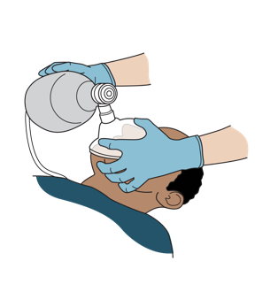
Лечение
При подозрении на передозировку опиоидами:
  При необходимости поддерживайте дыхание с помощью АДРЕНАЛИНА
  Дайте НАЛОКСОН.
При подозрении на обширный плевральный выпот или гемоторакс:
  Дайте КИСЛОРОД.
  Организуйте срочную ПЕРЕДАЧУ / ПЕРЕВОД пациента.
  Пациенту требуется ПЛЕВРАЛЬНАЯ ТРУБКА или дренаж.
©WHO/Laerdal Medical
Notes:
У пациента с замедленным поверхностным дыханием, вызванным передозировкой опиоидами, при необходимости поддерживайте дыхание с помощью АДР. Дайте налоксон, чтобы купировать действие опиоидов. Помните, что налоксон действует не так долго, как многие опиоиды, следите за тем, не ухудшается ли дыхание пациента.
Если обширный плевральный выпот или гемоторакс вызывают затруднение дыхания, немедленно организуйте передачу / перевод, поскольку многим из этих пациентов потребуется установка плеврального дренажа. Дайте кислород и продолжайте его давать во время транспортировки.

Slide 65
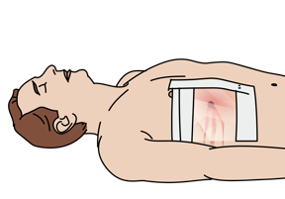
Лечение
При подозрении на травму:
  Дайте КИСЛОРОД.
  При подозрении на напряженный пневмоторакс как можно скорее проведите ИГОЛЬЧАТУЮ ДЕКОМПРЕССИЮ
    Подготовьтесь к срочной передаче пациента для постановки плеврального дренажа.
  При напряженном пневмотораксе или тампонаде сердца дайте в/в РАСТВОРЫ.
  Наложите на проникающие «сосущие» раны грудной клетки 3-стороннюю окклюзионную повязку.
    Подготовьтесь к срочной передаче пациента для постановки плеврального дренажа.
©WHO/Laerdal Medical
Notes:
Травма может вызвать затруднение дыхания из-за ряда различных повреждений. Всем пациентам с травмами, у которых затруднено дыхание, следует давать кислород. При подозрении на тампонаду сердца или напряженный пневмоторакс следует дать в/в растворы, чтобы способствовать заполнению сердца.
При подозрении на напряженный пневмоторакс следует выполнить игольчатую декомпрессию. Процедура описана в руководстве по базовой экстренной помощи. Наложите на проникающие «сосущие» раны грудной клетки 3-стороннюю окклюзионную повязку. После проведения игольчатой декомпрессии или наложения 3-сторонней повязки пациенту потребуется срочный перевод / передача для постановки плеврального дренажа.

Slide 66

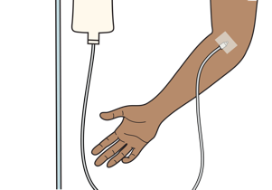
Лечение
При подозрении на острый грудной синдром (у пациентов с серповидно-клеточной анемией):
  Дайте КИСЛОРОД.
  Дайте в/в РАСТВОРЫ.
  Может потребоваться ПЕРЕДАЧА/ПЕРЕВОД пациента
©WHO/Laerdal Medical
©WHO/Laerdal Medical
Notes:
Пациенту с серповидно-клеточной болезнью и подозрением на острый грудной синдром дайте кислород, в/в растворы и антибиотики. Подумайте о передаче / переводе пациента для специализированного лечения.

Slide 67
Вопрос из рабочей тетради № 5
Используя приведенный выше раздел рабочей тетради, перечислите, что вы будете ДЕЛАТЬ, чтобы оказать помощь пациенту со следующими симптомами:
Затрудненное дыхание, кашель и подозрение на асфиксию
1.
2.
Затрудненное дыхание, сильная лихорадка, кашель и подозрение на тяжелую инфекцию
1.
2.
Notes:
Вопрос из рабочей тетради №4: Затрудненное дыхание [стр. 90 в рабочей тетради участника]
Используя приведенный выше раздел рабочей тетради, перечислите, что вы будете ДЕЛАТЬ, чтобы оказать помощь пациенту со следующими симптомами:
Ответы:
Затрудненное дыхание, кашель. Вы подозреваете асфиксию.
Сделайте 5 абдоминальных толчков
2) Сделайте 5 ударов по спине (повторяйте до тех пор, пока не удалите инородное тело)
Затрудненное дыхание, высокая температура, кашель. Вы подозреваете тяжелую инфекцию.
Дайте антибиотики
2) Дайте в/в растворы
Image:
Title: Deep thought
Creator:GDL
Source: https://openclipart.org/detail/221707/deep-thought
Copyright information: Creative Commonz Zero 1.0 Public Domain License

Slide 68
Вопрос из рабочей тетради № 6
Используя приведенный выше раздел рабочей тетради, перечислите, что вы будете ДЕЛАТЬ, чтобы оказать помощь пациенту со следующими симптомами:
Затрудненное дыхание, хриплый голос и стридор на вдохе. Вы подозреваете воспаление дыхательных путей
1.
2.
3.
Notes:
Ответы:
Затрудненное дыхание, хриплый голос и стридор на вдохе. Вы подозреваете воспаление дыхательных путей
Успокойте пациента
Давайте кислород
Планируйте расширенное обеспечения проходимости дыхательных путей
Title: Deep thought
Creator:GDL
Source: https://openclipart.org/detail/221707/deep-thought
Copyright information: Creative Commonz Zero 1.0 Public Domain License

Slide 69
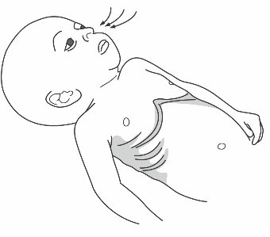
Особые педиатрические аспекты: признаки опасности
!
Признаки обструкции дыхательных путей (неспособность глотать, слюнотечение, стридор)
Повышенное дыхательное усилие
Цианоз
Изменение психического состояния
Плохо ест
Рвота
Судороги / конвульсии
Низкая температура тела
Notes:
Очень важно распознать опасные признаки дыхательной недостаточности у детей, как то: признаки обструкции дыхательных путей, такие как невозможность проглотить слюну / слюнотечение, стридор, увеличение дыхательного усилия с учащенным дыханием, раздувание крыльев носа, кряхтение, втягивание или ретракция грудной клетки, цианоз или синюшный цвет кожи, особенно губ и кончиков пальцев; изменение психического состояния, которое у ребенка может проявляться в виде вялости или необычной сонливости, или возбуждения; плохое кормление или питье; рвота; судороги / конвульсии, или высокая температура.

Slide 70
Особые педиатрические аспекты:
!
Свистящие хрипы у детей могут быть вызваны вирусной инфекцией или инородным предметом.
Стридор может быть вызван отеком дыхательных путей или инородным предметом.
Учащенное дыхание может быть единственным признаком пневмонии.
Учащенное дыхание может указывать на диабетический кетоацидоз (ДКА) как первый признак диабета у детей.
Notes:
Свистящие хрипы у детей могут быть вызваны вирусной инфекцией, астмой или попаданием в дыхательные пути постороннего предмета. Стридор у детей может быть вызван инородным предметом, застрявшим в верхних дыхательных путях, ИЛИ отеком дыхательных путей. У детей единственным признаком пневмонии может быть учащенное дыхание. Учащенное дыхание может также указывать на диабетический кетоацидоз (ДКА), который может быть первым признаком диабета у детей.

Slide 71
Вопрос из рабочей тетради № 7
Используя приведенный выше раздел рабочей тетради, перечислите признаки опасности для детей:
1.
2.
3.
4.
5.
6.
7.
8.
Notes:
Вопрос из рабочей тетради №5: Затрудненное дыхание [стр. 91 в рабочей тетради участника]
Используя приведенный выше раздел рабочей тетради, перечислите признаки опасности для детей.
Ответы:
Признаки обструкции дыхательных путей (неспособность глотать / слюнотечение или стридор)
Повышенное дыхательное усилие (учащенное дыхание, раздувание крыльев носа, кряхтение, втягивание или ретракции грудной клетки)
Цианоз (синюшный цвет кожи, особенно на губах и кончиках пальцев)
Изменение психического состояния (вялость или необычная сонливость, возбуждение)
Плохое кормление или питье
Рвота
Судороги / конвульсии
Низкая температура (гипотермия)
Title: Deep thought
Creator:GDL
Source: https://openclipart.org/detail/221707/deep-thought
Copyright information: Creative Commonz Zero 1.0 Public Domain License

Slide 72
Порядок действий при передаче пациента
Постоянный мониторинг
  Действие ингаляционных препаратов, таких как сальбутамол, продолжается около 3 часов.
  Тяжелая аллергическая реакция может возобновиться, когда закончится действие адреналина.
  Действие налоксона продолжается всего около 1 часа, поэтому могут потребоваться повторные дозы.
    Действие большинства опиоидных препаратов превышает этот срок.
  После травм, полученных при погружении под воду, у человека могут развиться проблемы с дыханием в дальнейшем.
Помните, что за этими пациентами нужно внимательно наблюдать!
Notes:
Заранее решите, будет ли пациент отправлен домой, нуждается ли он в дальнейшем наблюдении с госпитализацией в отделение или его необходимо перевести на более высокий уровень медицинской помощи. Пациенту может требоваться постоянный мониторинг. Помните, что действие ингаляционных препаратов, таких как сальбутамол, длится всего около 3 часов. Пациенты должны находиться под тщательным наблюдением, и им могут потребоваться повторные дозы. Если пациенту с тяжелой аллергической реакцией ввести адреналин, реакция может возобновиться, когда действие адреналина закончится, что потребует тщательного наблюдения и повторного введения препарата. Действие налоксона длится всего около 1 часа. Действие большинства опиоидных препаратов превышает этот срок, поэтому пациентам могут потребоваться повторные дозы налоксона. После погружения в воду (утопления) у человека может возникнуть ухудшение дыхания спустя несколько часов. Эти пациенты должны находиться под наблюдением в течение не менее 6 часов перед выпиской домой.

Slide 73
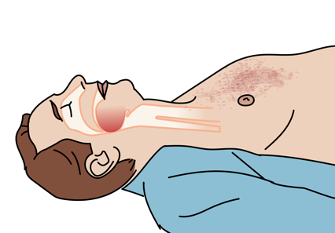
Аспекты транспортировки
В процессе передачи / перевода никогда не оставляйте без наблюдения пациента, которому может потребоваться специализированная помощь для обеспечения проходимости дыхательных путей.
Как можно раньше организуйте перевод пациента, которому может потребоваться искусственная вентиляция легких.
©WHO/Laerdal Medical
Если дыхательные пути не контролируются – высок риск возникновения обструкции!
Notes:
Планируйте безопасную передачу пациента, которому может потребоваться специализированная помощь в обеспечении проходимости дыхательных путей; не оставляйте его без наблюдения во время передачи / транспортировки. Никогда не оставляйте без наблюдения пациента, которому может потребоваться специализированная помощь для обеспечения проходимости дыхательных путей. Как можно раньше организуйте перевод пациента, которому может потребоваться искусственная вентиляция легких.

Slide 74
Помните
Сначала выполните обследование по протоколу ABCDE
Купируйте опасные для жизни состояния
Соберите анамнез по схеме SAMPLE
Выполните расширенный физикальный осмотр
Подумайте о причинах
Подумайте об аспектах, касающихся детей
Подумайте о передаче и транспортировке пациента
Notes:
При оказании помощи пациенту с затрудненным дыханием помните, что в первую очередь необходимо выполнять подход ABCDE, чтобы выявить и купировать угрожающие жизни состояния. Затем соберите анамнез по схеме SAMPLE и проведите вторичное обследование. Используйте полученную информацию, чтобы предположить возможные причины затрудненного дыхания. Окажите простую, но спасающую жизнь помощь. Обязательно учитывайте особенности детей, так как при затрудненном дыхании их состояние может быстро ухудшиться. Заранее продумайте вопрос о переводе и транспортировке, чтобы в случае необходимости доставить пациента на более высокий уровень оказания медицинской помощи.

Slide 75

Вопросы
Notes:
Есть вопросы?

Slide 76
Быстрые карточки
Notes:
Ознакомьтесь с быстрыми карточками на тему «Затрудненное дыхание» в руководстве по базовой экстренной помощи.

Slide 77
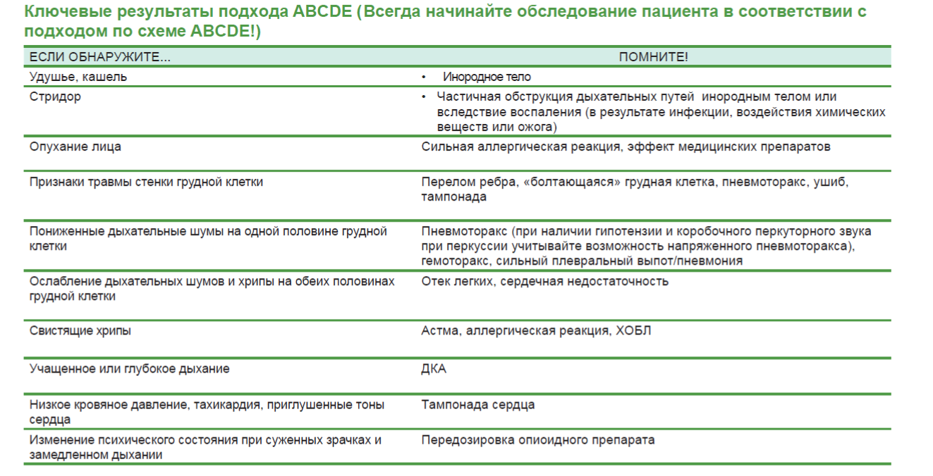
Notes:
Основные сведения о подходе ABCDE приведены в быстрой карточке.

Slide 78
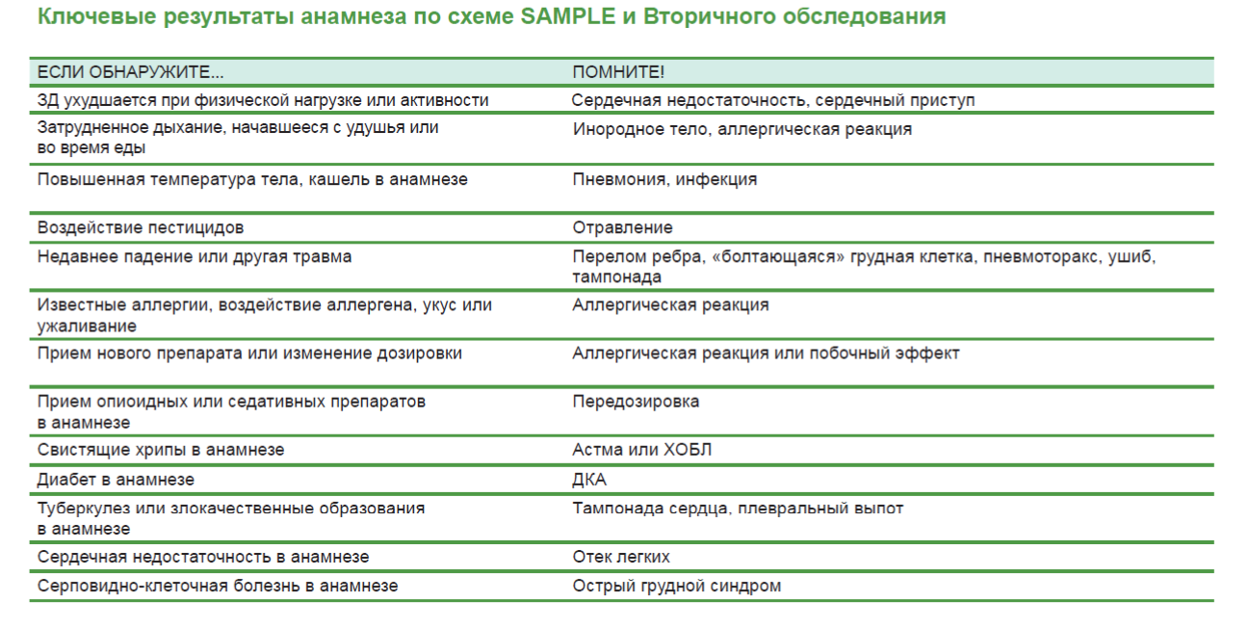
Notes:
Ключевые сведения о сборе анамнеза по схеме SAMPLE и вторичном обследовании приведены в быстрой карточке.

Slide 79
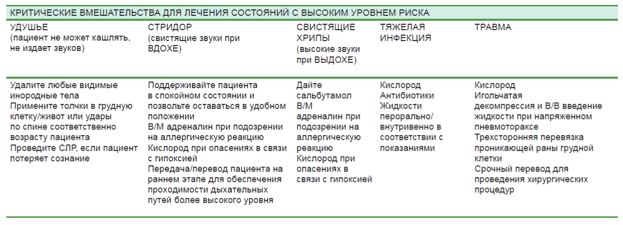
Notes:
Кратко описаны критические действия в условиях повышенного риска.

Slide 80
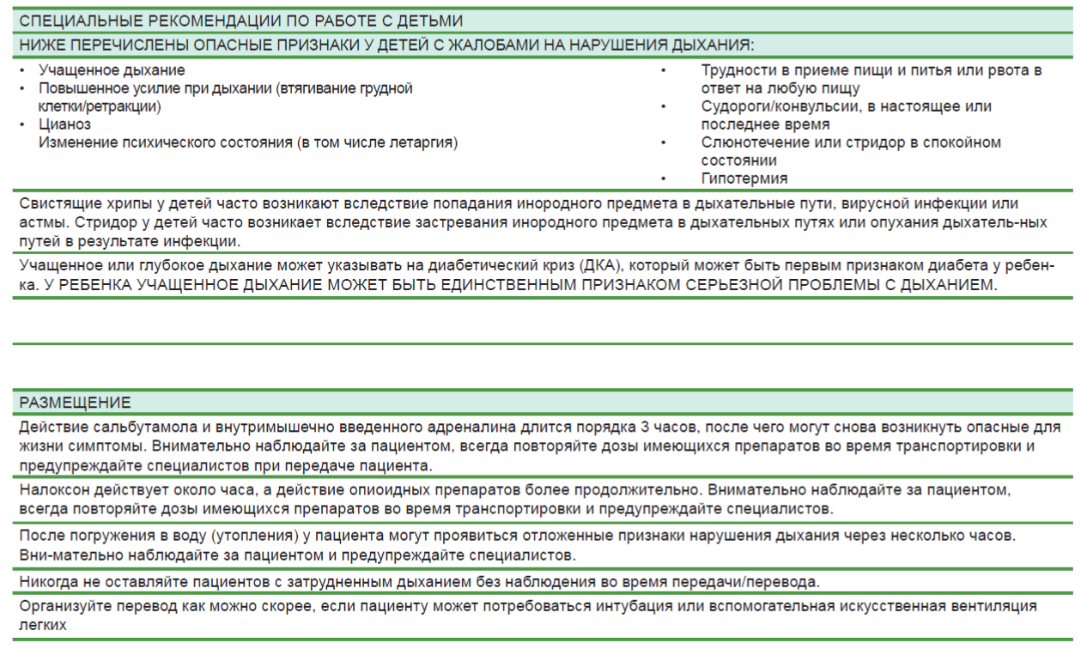
Notes:
Быстрые карточки освещают особые аспекты, включая признаки опасности у детей, а также ключевые моменты по транспортировке пациентов.

Slide 81
Краткий обзор
В этой презентации мы рассмотрели следующие темы:
Сбор анамнеза по схеме SAMPLE у пациента с затруднённым дыханием
Ключевые элементы анамнеза, указывающие на различные причины затруднённого дыхания.
Как проводить вторичное обследование пациента с затруднённым дыханием
Признаки затруднённого дыхания
Причины затруднённого дыхания, представляющие собой высокий риск
Критические действия при лечении пациентов с затруднённым дыханием
Основные навыки по устранению причин затруднённого дыхания, представляющих высокий риск
Особые педиатрические аспекты у пациентов с затруднённым дыханием
Порядок действий во время передачи и транспортировки пациентов с затрудненным дыханием
Notes:
В этой презентации мы рассмотрели сбор анамнеза по схеме SAMPLE и основные данные анамнеза для пациентов с затрудненным дыханием. Мы рассказали о том, как провести вторичное обследование, о признаках затрудненного дыхания и о причинах, представляющих высокий риск. Мы рассмотрели важнейшие действия по ведению пациентов с затрудненным дыханием, перечислили основные навыки для устранения причин высокого риска затрудненного дыхания, определили особые педиатрические аспекты и рассмотрели порядок транспортировки пациентов.

